Slide 1
VERİMLİ DERS ÇALIŞMA
HAZIRLAYAN:
Psikolojik Danışman Abdurrahman AKGÜN

Slide 2
HERKESİN SÖYLEDİĞİ AMA HİÇ KİMSENİN YAPMADIĞI VERİMLİ DERS ÇALIŞMA TEKNİKLERİ NELERDİR?

Slide 3
Öncelikle karar
vermek
gerekir.

Slide 4
DERSLER
NİYE 40 DAKİKA?

Slide 5
Başlarken nereden nereye ve ne süre çalışacağınızı saptamış olmalısınız.
Hedefler koyun: her dersi 45 dakika çalışmak ya da bir ünite bitirmek ya da beli bir sayıda soru çözmüş olmak olabilir.

Slide 6
Çalışma saatlerini en iyi öğrendiğiniz, dikkatinizin en iyi olduğu zamanlara göre ayarlayın. Yemekten hemen sonra, yorgun olduğunuz bir zaman başlamak için uygun zaman değildir.

Slide 7
Dinlenme hava almak, su içmek, biraz ev içinde dolaşmak gibi aktiviteleri içerir. Arkadaşlarla telefonda konuşma, TV izleme, uyuma gibi şeyler geri dönüşü engeller.

Slide 8
Ders çalışma sırası da önemlidir. En verimli zamanda daha zorlanılan derslerin çalışılması, benzer derslerin art arda çalışılmayarak araya farklı dersler konulması verimi arttırır.

Slide 9
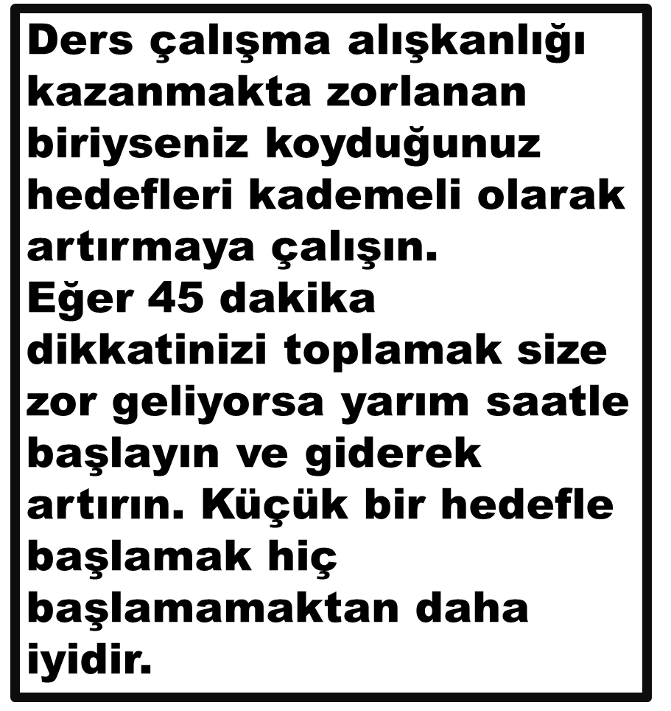
45dk.
30dk.
20dk.

Slide 10
ÇALIŞMA PROGRAMI
HAZIRLAMAK
ETKİLİ
BİR TEKNİK
Mİ?

Slide 11
Ders çalışma planının üzerinize göre dikilmiş bir elbise gibi olması çok önemlidir. Aksi takdirde planladığınız aktivitelere ve zaman uymanız zorlaşır ve bu da motivasyonunuzu düşürebilir.

Slide 12
Derslerin günlük tekrarı bir bilginin kısa süreli bellekten uzun süreli belleğe yani bilginin daha uzun süreli saklanıp gerektiğinde geri çağırabileceği yere gönderilmesi açısından önemlidir.
Ayrıca araştırmalar kanıtlamıştır ki, toplu halde ve bir kez yapılan bir tekrara göre sık ve daha az miktarlarda yapılan tekrarların daha etkilidir.

Slide 13
Ders çalışacağınız ortam sessiz, dikkatinizi dağıtacak şeylerden arındırılmış olmalıdır. Aynı şeklide çok rahatsız bir sandalyede ders çalışmak kadar çok rahat bir koltukta ders çalışmak da dikkat dağıtıcı olabilir. Dikkati mümkün olduğu kadar uyanık tutmak için masa başında ders çalışmak en uygunudur.

Slide 14
Ders çalışırken sizi neyin böldüğü konusunda dürüst olun. Eğer cep telefonunuzsa bu süre içinde kapalı tutun, aklınız bilgisayarınızda kalıyorsa bağlantı kablosunu bir süreliğine çıkarıp evde farklı bir yere koyun hatta evdeki diğer insanlardan birine verin.

Slide 15
Panik, çalışmanızın en büyük düşmanlarından biridir. Sakin olun ve koyduğunuz hedefe ulaşmaya çalışın.

Slide 16
Sizin için en uygun çalışma saatini belirlemeye çalışın. Bazı insanlar için sabahın erken saatleri uygundur, bazıları içinse akşam
saatleri.

Slide 17
Kısa notlar alın ve görebileceğiniz bir yerde tutun.
Bir şeyi okuyarak çalışıyorsanız altını çizin.
Her bölüm sonuna o bölümle ilgili kısa notlar alın.

Slide 18
Sözel Ders = Atlas + Grafik + Şema.
Bütün bir kitabı ya da materyali ezberlemeye çalışmak sadece vakit kaybettirir. Bunun yerine önemli kısımlarla ilgili notlar çıkarın ve bunların üzerinde yoğunlaşın.

Slide 19
Başlamak için beklemeyin (pazartesiyi, önünüzdeki sınavın geçmesini, ikinci dönemi, vb). Ne kadar çabuk başlamaya karar verirseniz o kadar hızlı sonuç almaya başlarsınız.

Slide 21
ÖYLEYSE NASIL?

Slide 22
BAŞARININ FORMÜLÜ VAR MI?

Slide 23
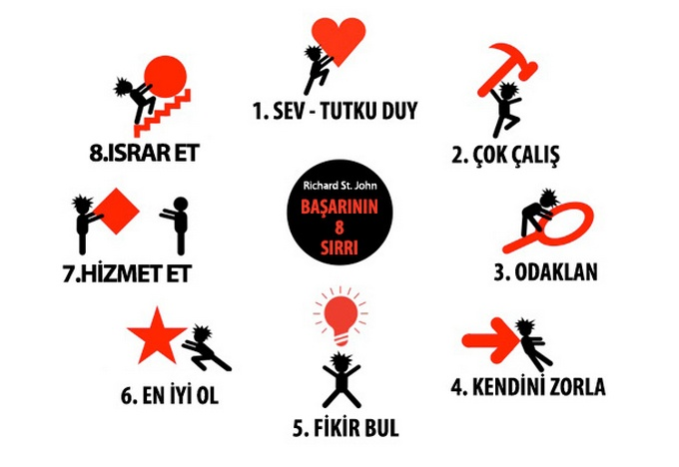

Slide 24
DİNLEDİĞİNİZ İÇİN
TEŞEKKÜRLER.

